Slide 1
Вісімнадцяте грудня Класна робота
Відмінювання іменників І відміни

Slide 2
ПРИГАДАЙМО!
1. Який розділ мовознавства ми зараз вивчаємо?
2. Самостійна частина мови, що називає предмет і відповідає на питання хто? що? називається…
3. Скільки відмінків є в українській мові.
4. Як поділяються іменники за відмінковими закінченнями?
5. До IV відміни відносяться іменники…
6. До ІІ відміни відносяться іменники…
7. До ІІІ відміни відносяться іменники…
8. До IV відміни відносяться іменники…
9. На які групи поділяються іменники?
10. Іменники яких відмін поділяються на групи?

Slide 3
Жіночий рід
Чоловічий рід
Середній рід
Спільний рід
-а(я)
І відміна | ІІІ відміна
пісня | ніч
мрія | піч
стіна | деталь
доля | мати
, о | -а (я)
ІІ відміна | І відміна
Дніпро | Микола
Павло | голова
дуб | воєвода
бук | Ілля
-о, -е, -а, -я | -а, (я) -ат-, -ят-, -ен-
ІІ відміна | ІV відміна
море | ім’я
поле | зайченя
життя | оленя
знання | дитя
-а
І відміна
сирота
плакса
нікчема
нероба

Slide 4
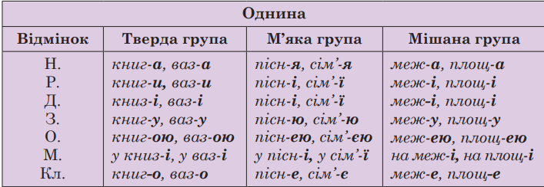
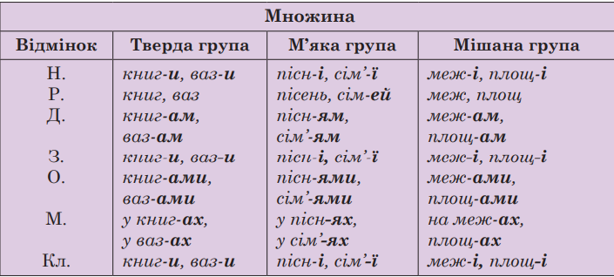
Прослідкуйте за зміною закінчень іменників при відмінюванні

Slide 5
Орудний відмінок (однина)
В орудному відмінку однини іменників І відміни закінчення -ою пишемо в словах з основою на твердий приголосний
(мам-ою, річк-ою).
Закінчення –ею- в словах з основою на м’який і шиплячий приголосний (рілл-ею, тиш-ею), -єю (варіант закінчення -ею) – в іменниках після голосного й апострофа (ши-єю, мрі-єю, сім’-єю).
Орудний відмінок (множина)
В орудному відмінку множини поодинокі іменники мають паралельні закінчення: -ами- (-ями-) та -ми
(сльоз-ами та слізь-ми, свин-ями й свинь-ми).

Slide 6
Родовий відмінок (множина)
У родовому відмінку множини більшість іменників І відміни мають нульове закінчення. Наприклад: тополь, меж, мрій, вишень, смуг, кімнат.
В окремих словах виступає закінчення –ів або –ей: суддя – суддів, гайдамака – гайдамаків, тесля – теслів, ніздря – ніздрів, мама – мамів (і мам), баба – бабів (і баб), губа – губів (і губ), легеня – легенів (і легень), свиня – свиней, миша – мишей, стаття – статей (без подвоєння т).
Зверніть увагу на особливі форми двох іменників у цьому відмінку: гра – ігор (ігри), вівця – овець.
Давальний і місцевий відмінки
У давальному й місцевому відмінках однини перед закінченням -і кінцеві приголосні основи іменників I відміни [г], [к], [х] чергуються із [з΄], [ц΄], [с΄]: нога – нозі; рука – руці; муха – мусі.

Slide 7
Місцевий відмінок
У місцевому відмінку множини іменники І відміни мають закінчення:
– твердої та мішаної груп -ах: у книжк-ах, на круч-ах, у меж-ах;
– м’якої групи -ах (на письмі -ях): на вулиц-ях, на полиц-ях, у сім’-ях
Кличний відмінок
У формі кличного відмінка іменники І відміни мають закінчення:
Тверда група | М’яка і мішана групи
-о | після приголосного: -е | після голосного та апострофа: -е (на письмі -є)
Ганн-о, Микол-о, сестр-о, Веронік-о | Ілл-е, Катр-е, круч-е, учениц-е, | Наталі-є, Таїсі-є, мрі-є, Марі-є
Деякі іменники з пестливим значенням мають закінчення -ю: дон-ю, матус-ю, Ол-ю, Гал-ю, бабус-ю.

Slide 8
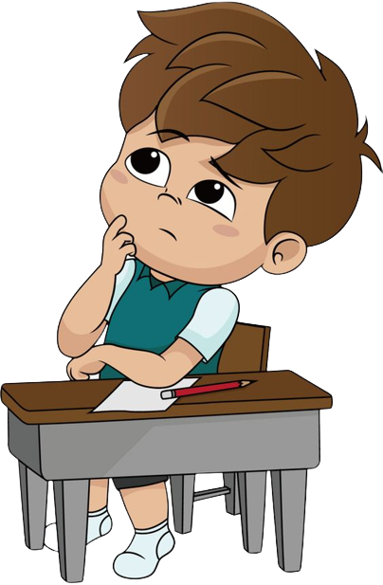
Попрактикуймось!
Поставте іменники в давальному та місцевому відмінках однини. Простежте, яких змін зазнають кінцеві приголосні основи г, к, х у цих відмінках однини. Свої спостереження звірте з правилом.
Зразок: книжка – книжці – у книжці
Дорога, спрага.
Стежка, осика.
Черепаха, панчоха.
Відповідь: 1. Дорога – дорозі – у дорозі. Спрага – спразі – у спразі. 2. Стежка – стежці – на стежці. Осика – осиці – на осиці. 3. Черепаха – черепасі – на черепасі. Панчоха – панчосі – у панчосі

Slide 9
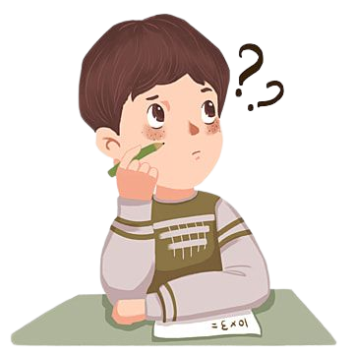
Від іменників утворіть форму кличного відмінка
Зразок. Людина – людино
Країна, мрія, матуся, Тетяна Василівна, річенька, сестричка, земля, жінка, Олена, Аліна, хата, лисиця, пісня, душа, листоноша, Марія, Юлія Андріївна, Галя, доня, Соня, Софія.
З одним іменником у формі кличного відмінка складіть і запишіть речення
Відповідь: країн-о, мрі-є, матус-ю, Тетян-о Василівн-о, річеньк-о, сестричк-о, земл-е, жінк-о, Олен-о, Алін-о, хат-о, лисиц-е, пісн-е, душ-е, листонош-е, Марі-є, Юлі-є Андріївн-о, Гал-ю, дон-ю, Сон-ю, Софі-є

